Slide 1
Jméno autora: Mgr. Zdeněk Chalupský Datum vytvoření: 11. 9. 2013
Číslo DUM: VY_32_INOVACE_03_ZT_TK_1
Ročník: I.
Technické kreslení
Vzdělávací oblast: Odborné vzdělávání Technická příprava
Vzdělávací obor: Základy techniky
Tematický okruh: Technické kreslení
Téma: Druhy čar I.
Metodický list/anotace:
Druhy čar, základní prvek technického kreslení.
V technickém kreslení se krom druhů čar používá i barevnost čar pro zvýšení přehlednosti obsahu technického výkresu.
Klasifikace, rozdělení a příklady druhů čar používaných v technickém kreslení doložené na animaci konstrukce krychle.
Pro praktickou práci studentů lze doporučit rýsování ze snímku Provedení základních druhů čar.
Textová část bez znalosti praktického užití čar nemá dostatečnou výpovědní hodnotu.

Slide 2
Čáry v technickém kreslení
► Barva čar
► Použití čar při zobrazení těles
► Čáry
► Druhy čar
► Provedení základních čar
► Příklady užití čar
► Význam a použití čar A.
► Význam čar a použití B.

Slide 3
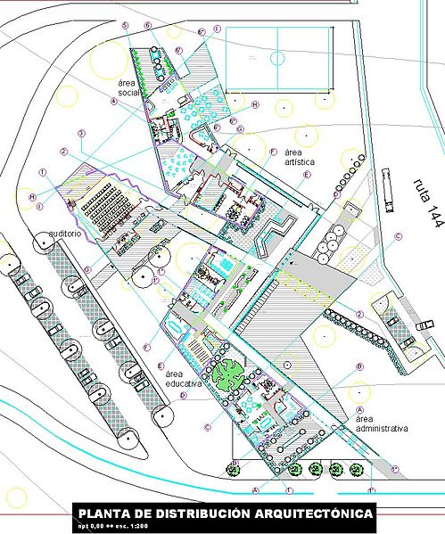
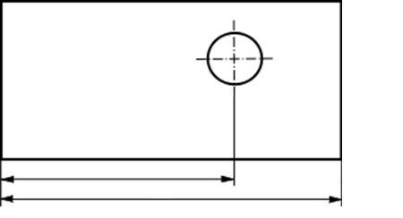
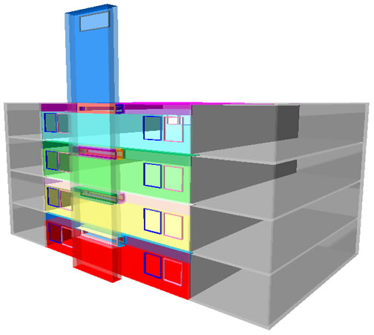
Barva čar
Strojnické výkresy
černé čáry na bílém podkladu.
Situační výkresy a projektové výkresy vícebarevné
60
35
75
110
Obr. 1
Obr. 3
Barvy v AutoCADu
Barvy se mohu používat zcela svobodně na odlišení jednotlivých typů konstrukcí, zvýraznění či potlačení viditelnosti jednotlivých hladin nebo objektů atd. Jednotlivé prvky se následně vytisknou černobíle přestože v digitální podobě mají různé barvy.
Obr. 2
Notes:
875 517

Slide 4
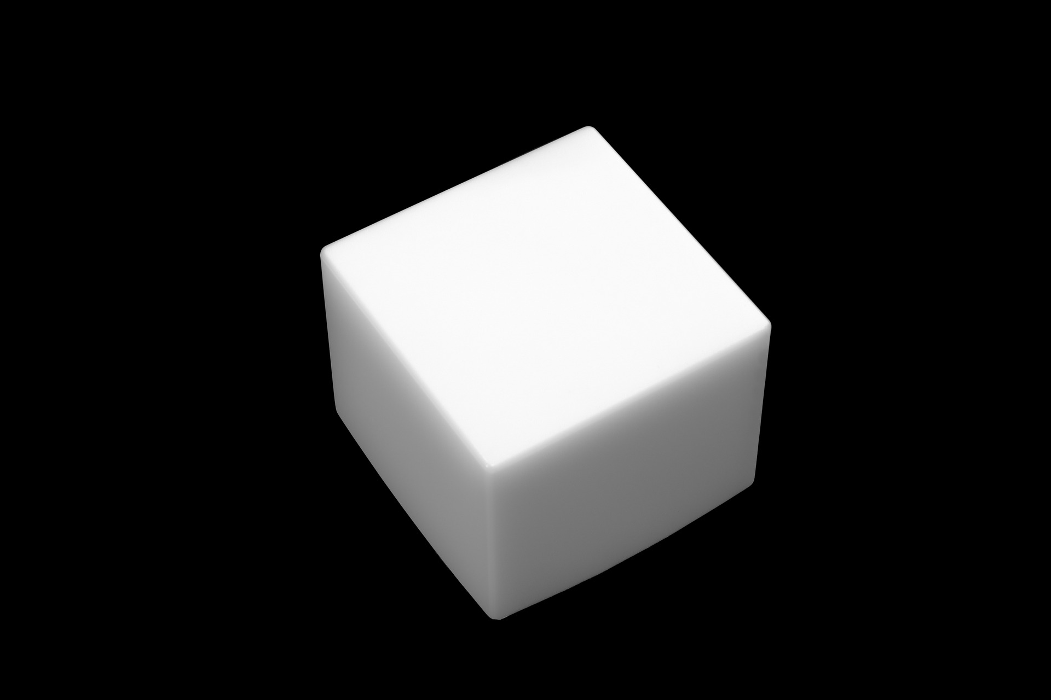
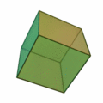
Použití čar při zobrazení těles
Síla a druh čáry vyjadřuje vlastnost konkrétní části zobrazovaného předmětu.
Čára přerušovaná, tenká, znázorňuje
skryté hrany
Délka
krátké čárky 5 mm
mezera
1 mm
Obr. 4
U tohoto obrázku pomáhá vytvářet dojem prostoru zabarvení předních ploch a jejich snížená průhlednost.
Čára souvislá, nepřerušovaná, tlustá, znázorňuje
viditelné hrany
Obr. 5

Slide 5
Čáry
Tloušťka čar musí odpovídat účelu a formátu výkresu.
Skupinu čar volíme podle velikosti a složitosti výkresu a podle velikosti měřítka, ve kterém je výkres nakreslen.
Ve stavebnictví a strojnictví používáme odlišné sady čar.
Základní druhy čar:
od ruky, podle pravítka
plné
přerušované – čárkované, tečkované
střídavé – čerchované
V naší práci budeme převážně používat modře vyznačenou sadu čar.
Tloušťky používaných čar: (0,18); 0,25; 0,35; 0,5; 0,7; 1,0; 1,4; 2,0 mm
Čáry o určitých sílách se sdružují v daném poměru
 | skupiny a podskupiny čar
skupina / podskupina | a | b | a | b | a | b
tenká | 0,18 | 0,25 | 0,25 | 0,35 | 0,35 | 0,5
tlustá | 0,5 |  | 0,7 |  | 1
velmi tlustá | 1,0 |  | 1,4 |  | 2
Podskupina a se používá ve stavebnictví, poměr tlouštěk čar: 1 : 3 : 6
Podskupina b se používá ve strojnictví, poměr tlouštěk čar: 1 : 2 : 4

Slide 6
Druhy čar
Souvislá
Tenká | Tlustá | Velmi tlustá
obrysy sklopených průřezů | viditelné obrysy | lepené spoje
neurčité hrany a průniky | viditelné hrany pohledů, řezů, průniků
šrafován řezů a průřezů | rámeček výkresu
kótovací, vynášecí a odkazovací čáry | ukončení závitu
patní kružnice
zobrazení závitů
úhlopříčky hranolů a jehlanů
ohraničení vynášených podrobností
souvislá nepravidelná | čárkovaná | čárkovaná
tenká | tenká | tlustá
přerušení a ukončení obrazců | zakryté (neviditelné) hrany a obrysy | označení ploch s provedenými povrchovými úpravami
rozhraní mezi pohledem a částečným řezem

Slide 7
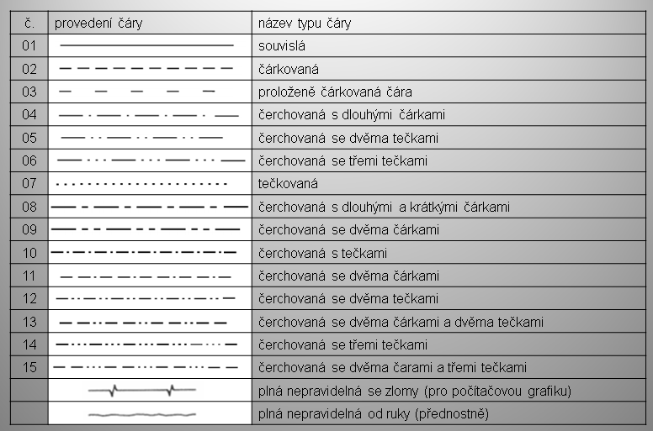
Provedení základních druhů čar

Slide 8
Síla čar
Tloušťka čáry má být v celé délce stejná.
Druh čáry | Použití čáry
Souvislá tenká čára | zobrazení závitů šrafování obrysy sklopených průřezů kótovací a pomocné čáry odkazové čáry ohraničení tvarových podrobností viditelné zaoblené a neurčité hrany i průniky krátké osy čáry ohybu ohýbaných ploch úhlopříčky pro vyznačení rovinných ploch
Souvislá tlustá čára | viditelné hrany a obrysy ukončení délky závitů dělící roviny odlitků a zápustkových výkovků čáry šipek u řezů a průřezů vymezení kreslící plochy formátu výkresů
Souvislá velmi tlustá čára | označení lepeného a pájeného spoje

Slide 9
Použití čar
Souvislá tenká čára od ruky Souvislá tenká čára se zlomy | přerušení obrazu ukončení částečně nakresleného obrazu
Čárkovaná tenká čára | zakryté (neviditelné) hrana a obrysy
Čerchovaná tenká čára | osy souměrnosti roztečné kružnice a přímky
Čerchovaná tlustá čára (se sílou čáry dojde k prodloužení jejich prvků) | označení rovin řezů a průřezů označení části povrchu součásti (např. tepelně zpracovaných)
Čerchovaná tenká čára se dvěma tečkami (čárkami) | krajní polohy pohyblivých částí zobrazení původního a konečného tvaru obrysy a hrany sousedících částí prodloužené toleranční pole ohraničení části plochy

Slide 10
Citace
Obr. 1 Archiv autora
Obr. 2 EFPALINOS. Soubor: Solární komín TAS model.jpg - Wikimedia Commons [online]. [cit. 11.9.2013]. Dostupný na WWW: http://commons.wikimedia.org/wiki/File:Solar_chimney_TAS_model.jpg
Obr. 3 ARQUIWHAT. File:PLANTA proceso.JPG – Wikimedia Commons [online]. [cit. 11.9.2013]. Dostupný na WWW: http://commons.wikimedia.org/wiki/File:PLANTA_proceso.JPG?uselang=cs
Obr. 4 STEINBERG, Peter. Soubor:120px-Hexahedron-slowturn.gif – Wikipedie [online]. [cit. 11.9.2013]. Dostupný na WWW: http://cs.wikipedia.org/wiki/Soubor:120px-Hexahedron-slowturn.gif
Obr. 5 ALEXANDERSTEIN. Krychle, Bílá, Černá, 3D, Zdarma - Volně dostupný obrázek - 167847[online]. [cit. 11.9.2013]. Dostupný na WWW: http://pixabay.com/cs/krychle-b%C3%ADl%C3%A1-%C4%8Dern%C3%A1-3d-zdarma-167847/

Slide 11
Literatura
Wikipedia: the free encyclopedia [online]. San Francisco (CA): Wikimedia Foundation, 2001-2013 [cit. 11.9.2013]. Dostupné z: http://en.wikipedia.org/wiki/Main_Page
KLETEČKA, Jaroslav a Petr FOŘT. Technické kreslení. 2. opr. vyd. Brno: Computer Press, 2007, 252 s. ISBN 978-80-251-1887-0.
VESELÍK, Pavel a Miroslava VESELÍKOVÁ. Technické kreslení pro 7.-9. ročník základní školy. 2., upr. vyd. Praha: Fortuna, 2003, 63 s. ISBN 80-716-8690-5.

